Slide 1
Construindo um Sistema Integrado de Registo Civil e Estatísticas Vitais
Name of presenter:
Fátima Baronet
Ministério da Justiça, Assuntos Constitucionais e Religiosos
Moçambique

Slide 2
Conteúdo da apresentação
Cobertura do registo electrónico de nascimentos e de óbitos
Factores chaves do crescimento
Áreas mais relevantes de interoperabilidade
Actividades em curso conducentes a recuperação do histórico
Funcionalidades em desenvolvimento
Constragimentos
Perspectiva

Slide 3
Visão geral do contexto SIRCEV do país
Indicador | Estado actual
Cobertura do Registo de Nascimento | 49% (INE, Censo da População e Habitação de Moçambique, 2017)
Cobertura de Certificação de Nascimento | Not Available
Cobertura de Registo de Óbito | 12.1% (UN, 2020) DNRN, 2014
Cobertura de Certificação de Óbito | Not available
Cobertura de Identificação Civil | 38% (NID, 2020)
Entrega de Unidade de Saúde | 70% (2015 DHS)
Sites interoperáveis ​​em 06/2022 | 74 no primeiro trimestre de 2022 (de mais de 1500 HF)

Slide 4
Os principais marcos na implementação do sistema SIRCEV e interoperabilidade em Moçambique
Moçambique foi um dos primeiros países africanos a realizar uma avaliação abrangente do SIRCEV - 2013.
O Sistema de Registo Civil e Estatísticas Vitais, SIRCEV, foi introduzido em Moçambique em 2017.
Reforma legal: Decreto 44/2010 de 2 de Novembro que introduz o número único de identificação do cidadão; Lei nr 12/2018 de 4 de Dezembro , cria o sistema eletrônico de registo civil e altera disposições do CRC.
Desenvolvimento do Plano Estratégico de CRVS (2019-2029) e respective plano operacional (2020-2025).
É um sistema na sua genaralidade web, com certas funcionalidades em tecnologias USSD, pode ser acedido a partir de qualquer local do pais através da internet.

Slide 5
Cobertura do registo eletrônico de nascimentos e óbitos
1. Cobertura sobre o total de registos
2. Cobertura sobre o total de nascimentos (projecões INE)
3. Cobertura sobre o total de óbito (projecoes INE)
4. Conservatórias com SIRCEV

Slide 6
Fatores-chave de sucesso que promovem a trajetória de crescimento
Notificações de nascimento por SMS;
Instalação de postos de registo de nascimentos junto as unidades hospitalares e interoperabilidade com o sistema de informação de Saúde;
Disponibilização de brigadas móveis de registo;
Campanhas de mobilização social para adesão ao registo de nascimento;

Slide 7
Áreas mais relevantes que Interopera
1) Interoperabilidade com o Sistema nacional de saúde
Desde 2020 o SIRCEV capta automaticamente informação sobre os óbitos directamente das plataforma do Sistema Nacional de Saúde, mecanismo que contribui significativamente para a melhoria da qualidade deste tipo dados, assim como minimiza o tempo de espera na tramitação de certidões.
A interoperabilidade está em 28 Unidades hospitalares a nivel nacional.
Está também em desenvolvimento o mecanismo para a captação automática de dados sobre nascimentos registados em unidades hospitalares.
2) Sistemas de emissão dos documentos de identificação
Em desenvolvimento, espera-se que contribua significativamente para minimizar os riscos de fraudes e melhorar celeridade na tramitação dos processos para os utentes.

Slide 8
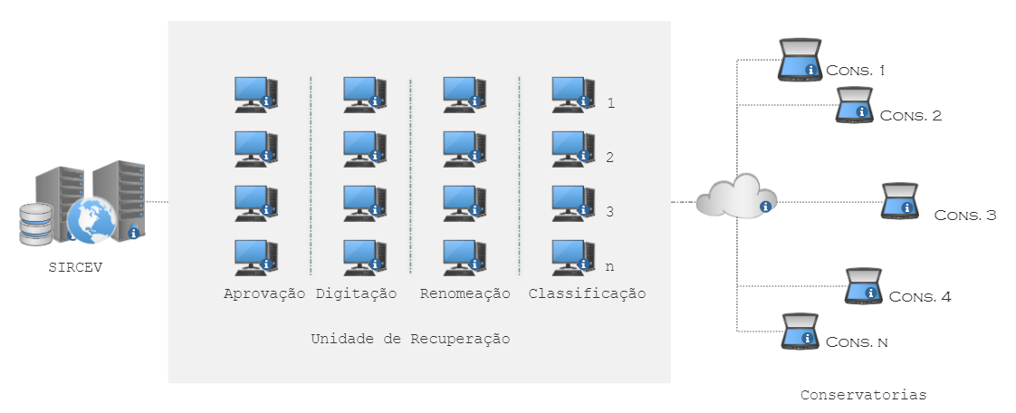
Actividades em curso conducentes a recuperação do histórico
Digitalização do histórico a medida que os cidadãos solicitam as certidões, permitindo, que este solicite e obtenha de forma rápida certidões em qualquer conservatória do pais;
Expansão dos postos hospitalares de SIRCEV nas unidades de saúde (actualmente 216 Postos RC hospitalares);
Treinamento de pessoal-chave envolvido na operacionalização do sistema interoperável;
Digitação massiva dos livros: Em preparação, desde o inventário dos livros, a criação da unidade central de digitação do histórico e as equipes e os equipamentos.

Slide 9
Funcionalidades Adicionais em Desenvolvimento
Registo de casamentos e divórcios
Registo offline
Interoperabilidade com DNIC
Acréscimo de dados do nascimentos na interoperabilidade com os sistemas de saúde
Assinaturas electrónicas

Slide 10
Principais constragimentos
Restrições impostas pela Covid-19 com consequente redução dos números de registos ao longo dos últimos dois anos;
Vandalização e destruição de conservatórias e de equipamento informático em Cabo Delgado;
Situações de emergência recorrentes (ciclones/inundações) trazendo retrocessos nos progressos alcançados,
Falta de conectividade em alguns Postos de registo civil nas unidades sanitárias
Baixo número de registos de nascimento mesmo que realizados em centros de saúde com posto de registo, devido a factores socioculturais negativos;
Limitação no registo de óbitos ocorridos nas comunidades

Slide 11
Perspectiva
Recuperar o histórico;
Identificar meios eficazes para o registo de óbitos e causas de morte na comunidade;
Construir e reabilitar infraestruturas de registo (Conservatórias e Postos);
Massificar o uso do NUIC;
Melhorar a disponibilidade e a qualidade da rede de dados;
Introdução de mecanismos que permitem a solicitação e a disponibilização eletrônica(online) de certidões;
Mobilizar recursos financeiros para a construção de mais conservatórias e postos de atendimento,
capacitar quadros, apetrechar o centros de dados, ajustar o equipamento informático e meios circulantes a demanda ...

Slide 12
Resumo do Processo de Registo de Nascimento em Moçambique
50MZN após 180 dias
50MZN
NB: No Posto de registo Civil, o processo seguirá as mesmas etapas para notificação/registo no SIRCEV, de acordo com a condição na unidade.

Slide 13
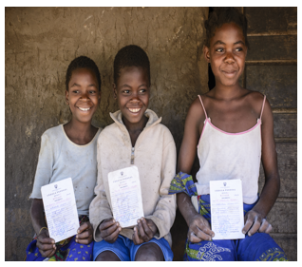
O fim.

